Slide 1
Moderné spôsoby platenia
Ing. Alena Buchtová
Máj 2022

Slide 2
Internet banking
Odosielanie peňazí cez prostredie internet bankingu patrí medzi najpopulárnejšie a prakticky aj medzi najbezpečnejšie.
Každá banková inštitúcia má vlastné prostredie s vlastnými pravidlami.
K tomu, aby ste odoslali platbu, potrebujete zadať číslo účtu príjemcu, sumu, prípadne doplňujúce údaje (variabilný a konštantný symbol) a zadať bezpečnostné heslo.
Toto heslo je generované vždy nové, pričom banky vám dávajú k dispozícii buď kartičky s vytlačenými kombináciami, alebo digitálne čítačky kariet.

Slide 3
Internet banking
dostaneme sa k nemu aj zo svojho smartfónu alebo tabletu
moderné smartfóny dokážu vďaka vstavanej kamere prečítať aj čiarové a QR kódy, ktoré v sebe obsahujú všetky údaje potrebné pre vykonanie transakcie

Slide 4
Platba kartou
Platba kreditnou alebo debetnou kartou je jednoduchá a dostupná prakticky každému, kto si v banke vedie účet
Väčšina moderných obchodov je dnes vybavená platobnými terminálmi pre karty MasterCard a VISA
K zaplateniu nakúpeného tovaru potrebujete iba vložiť kartu do terminálu a zadať svoj PIN kód. Ten má minimálne 4, maximálne 8 čísiel.

Slide 5
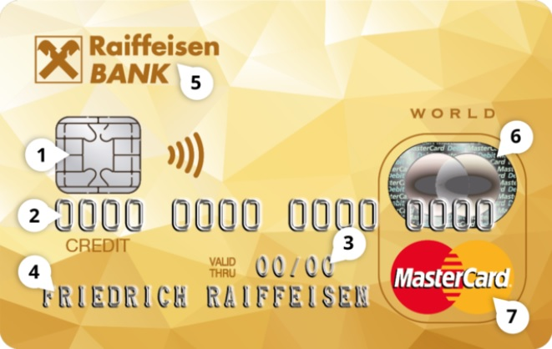
Platba kartou
Najväčším nebezpečenstvom tohto spôsobu platenia je, že vás niekto môže odsledovať pri zadávaní PIN kódu a keď vám následne kartu ukradne, má možnosť míňať vaše peniaze.

Slide 6
Bezkontaktné platby kartou
Menšie čiastky, napríklad 5 eur, môžete bez problémov vyplatiť obyčajným priložením karty k terminálu, ktorý je vybavený symbolom bezkontaktnej platby.
Samozrejme, prichádza do úvahy aj otázka zneužitia, že keď vám kartu ukradnú, páchatelia ani nebudú potrebovať váš PIN
Týmto spôsobom je možné vykonávať iba menšie platby, hotovosť si takto z bankomatu nevyberie nikto

Slide 7
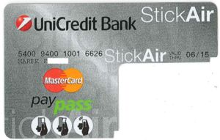
Nálepka StickAir od Unicredit Bank
Unicredit Bank pre svojich klientov pripravila nálepku StickAir
Je vybavená rovnakou technológiou ako bezkontaktné platobné karty.
Kartičku StickAir si totiž môžete dobíjať ako kredit na mobile

Slide 8
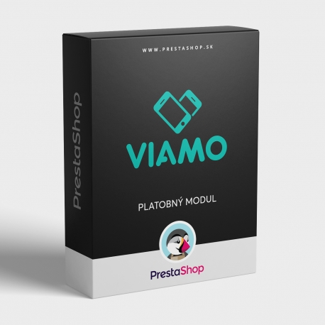
Menšie transakcie cez smartfón - Viamo
Táto služba vám umožní odosielať platby do výšky 50 eur komukoľvek aj bez toho, aby ste poznali číslo jeho účtu.
Stačí, aby bol zaregistrovaný v systéme Viamo ako príjemca a ten už sám vie, ktoré bankové konto patrí k jeho telefónnemu číslu

Slide 9
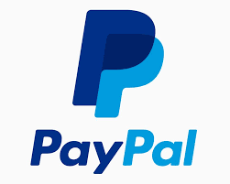
Internetové platby – Tatra Pay, Pay Pal ...
V e-shopoch si môžete ako jednu z foriem úhrady nákupu vybrať napríklad TatraPay, VÚB Platby, Platím cez ČSOB, sporopay, OTP pay, mTRANSFER, UniPlatba, prípadne medzinárodne uznávaný PayPal (pre ten však musíte mať zriadený medzinárodný PayPal účet)

Slide 10
Skutočné platby mobilom NFC
Platby s pomocou mobilného telefónu u nás zatiaľ nie sú populárne, zato v zahraničí sa tešia stále masívnejšiemu využívaniu.
Na to, aby ste mohli zaplatiť účty priamo svojím mobilom, potrebujete taký, ktorý je vybavený technológiou NFC
K tomu si musíte do mobilu nainštalovať dve aplikácie, jednu na spojenie telefónu s vaším bankovým kontom a druhú, ktorá telefónu umožní vykonanie platby

Slide 11
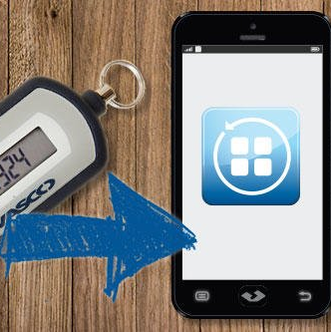
Tokenizácia
Zabezpečuje bezkontaktnú mobilnú transakciu
Nahrádza osobné údaje sériou čísel čiže tokenom, ktorý je špecifický pre kartu a zariadenie

Slide 12
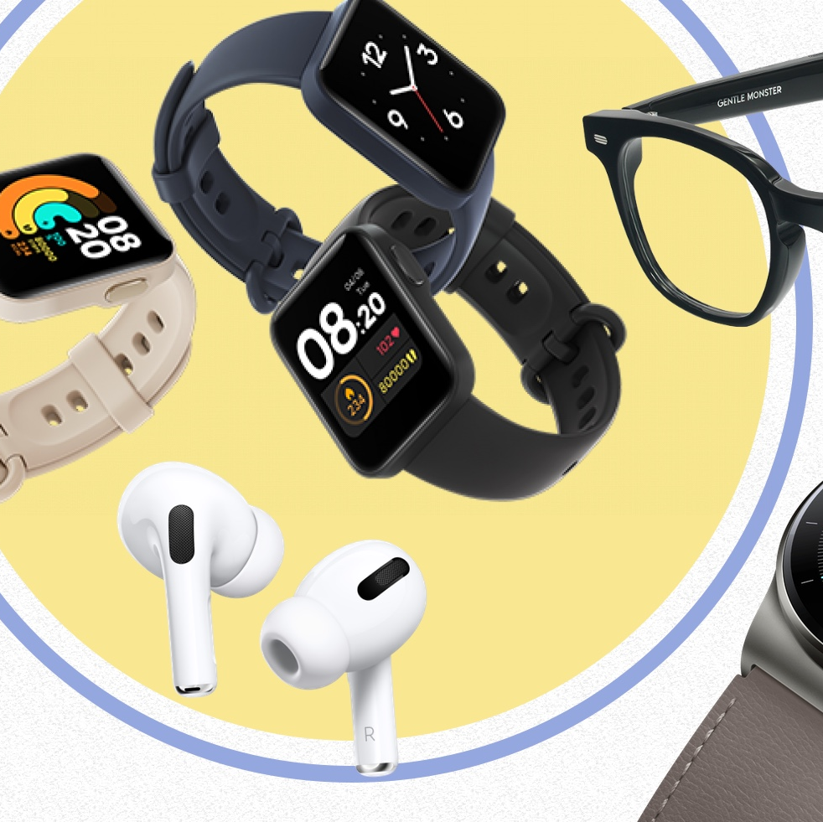
Platby Wearables
Sú to platby budúcnosti realizované malými nositeľnými elektronickými zariadeniami napr. prsteň, náramok, hodinky, okuliare

Slide 13
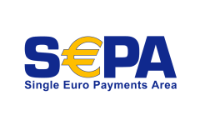
Instantné platby
365 dní v roku, 24 hodín denne sa zabezpečí prevod v € v rámci SEPA priestoru do 10 sekúnd

